Slide 1

Shieldpay Ödeme Sistemi Veritabanı Yönetimi
YZM 3107- Veritabanı Yönetim Sistemleri
232803060 İrem KAYA
Doç. Dr. Yusuf ÖZÇEVİK
Hasan Ferdi Turgutlu Teknoloji Fakültesi- Yazılım Mühendisliği
23.12.2025

Slide 2
Proje Tanımı ve Amacı
Bu proje, bir ödeme/finans sistemi senaryosu için ilişkisel veritabanı tasarlamak, SQL komutları ile tablo yapıları oluşturmak ve veritabanı bütünlüğünü sağlamayı amaçlamaktadır.
Proje Kapsamı
Kullanıcı yönetimi
İşlem (transaction) kayıtları
Ödeme bilgilerinin tutulması
İlişkisel tablo yapısı

Slide 3
VERİTABANI GENEL YAPISI
Veritabanı Tasarımı
İlişkisel veritabanı modeli kullanılmıştır
Tablolar arasında Primary Key – Foreign Key ilişkileri kurulmuştur
Veri tekrarını önleyen normalize yapı tercih edilmiştir
Genel Özellikler
Veri bütünlüğü
Tutarlılık
Genişletilebilir yapı

Slide 4
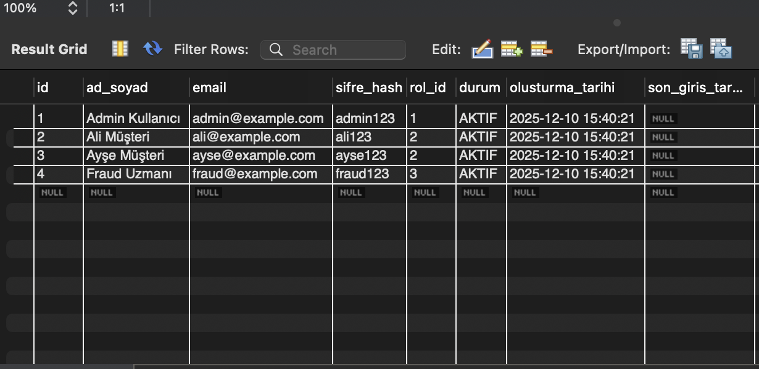
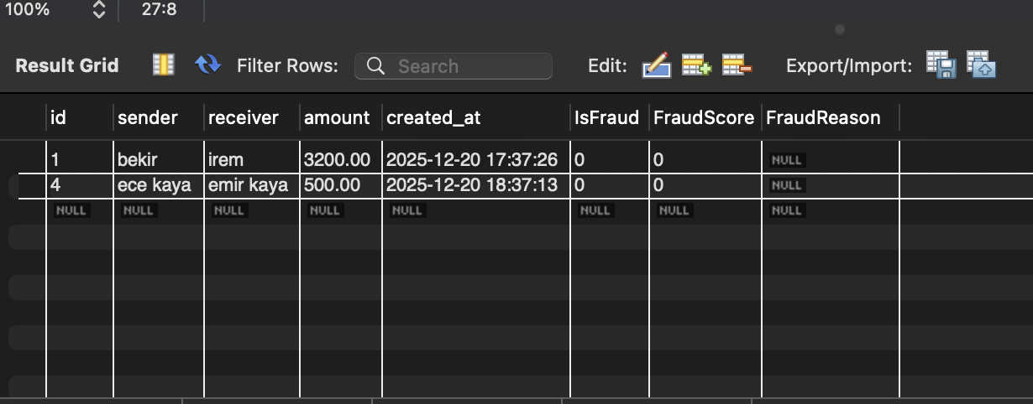
VERİTABANI TABLOLARI
Ana tablolar ve görevleri:
Kullanicilar: Kullanıcı bilgilerini tutar.
Payments: Ödeme detaylarını içerir.
İslemler: Kullanıcının banka hareketlerini tutar.
Roller:Kullanıcı rol tanımlarını tutar.(admin,kullanıcı,fraud_uzmanı vb.)
hesaplar: Banka hesaplarını tutar.
ml_modelleri: Fraud detection ml modellerini tutar.
Fraud_incelemeleri: Manuel fraud inceleme kayıtları
transactions: İşlem geçmişi (ön yüz entegrasyonu)

Slide 5
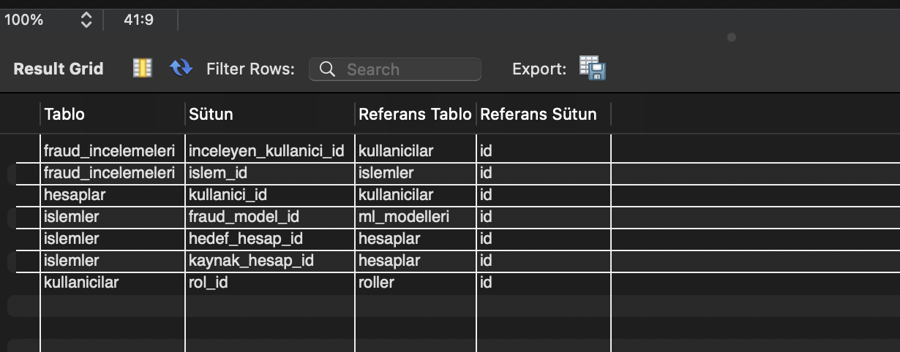
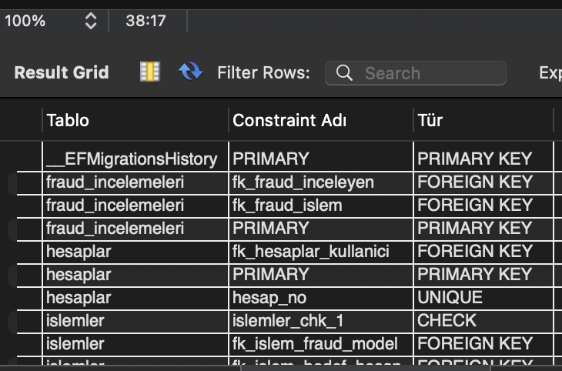
SQL YAPILARI VE VERİTABANI ÖZELLİKLERİ
Kullanılan SQL Yapıları
CREATE TABLE
PRIMARY KEY
FOREIGN KEY
INSERT INTO
SELECT sorguları
Veri Güvenliği ve Bütünlüğü
Zorunlu alan kontrolleri
İlişkisel kısıtlamalar
Tutarlı veri yapısı
Metin eklemek için tıklayın

Slide 6
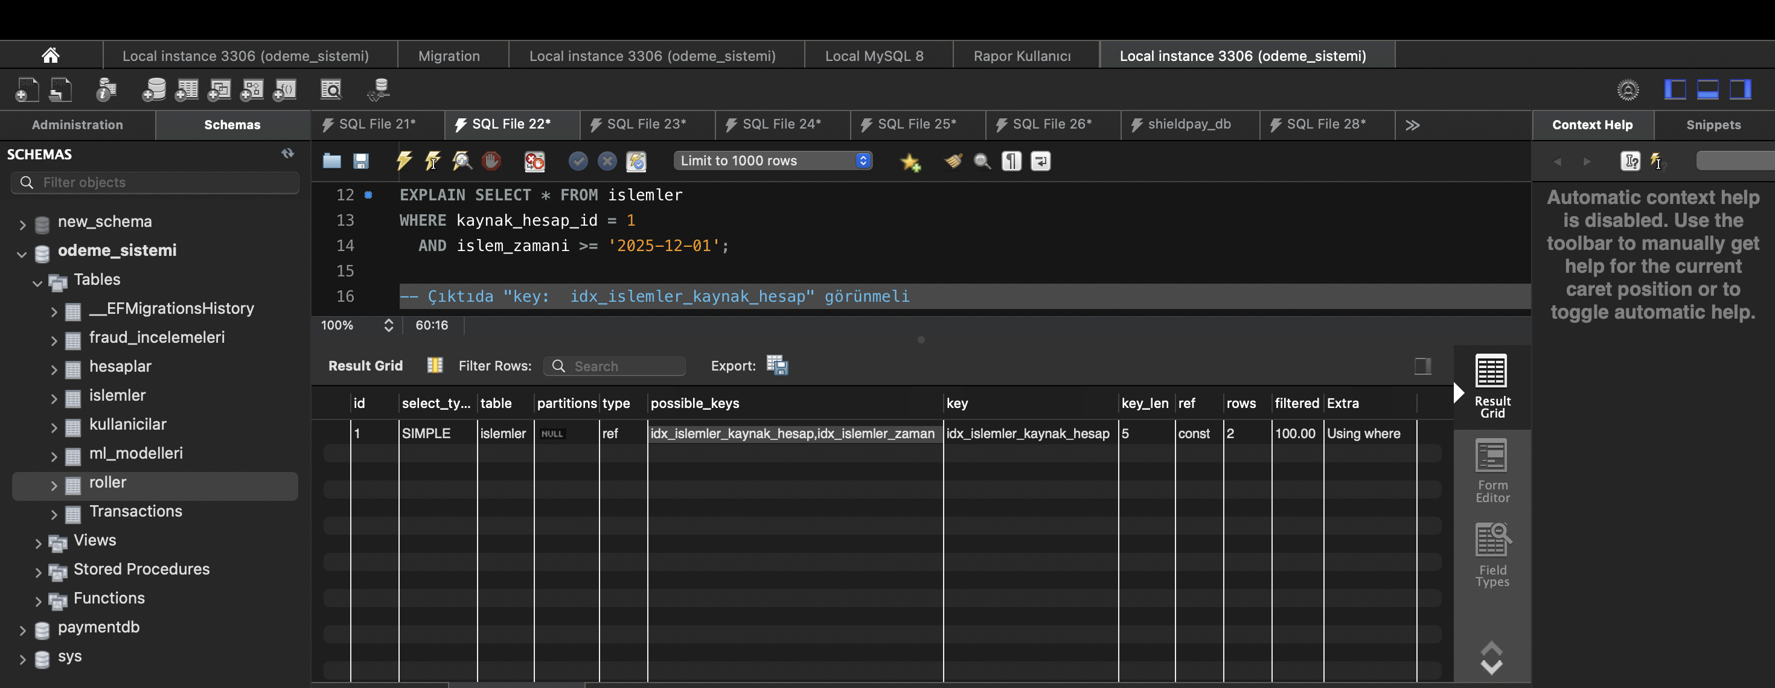
KULLANILAN TEKNOLOJİ YIĞINI
Veritabanı: MySQL
Geliştirme Aracı: MySQL Workbench
Dil: SQL
Versiyon Kontrol: Git&Github
Yedekleme: .sql dump (backup) dosyası

Slide 7
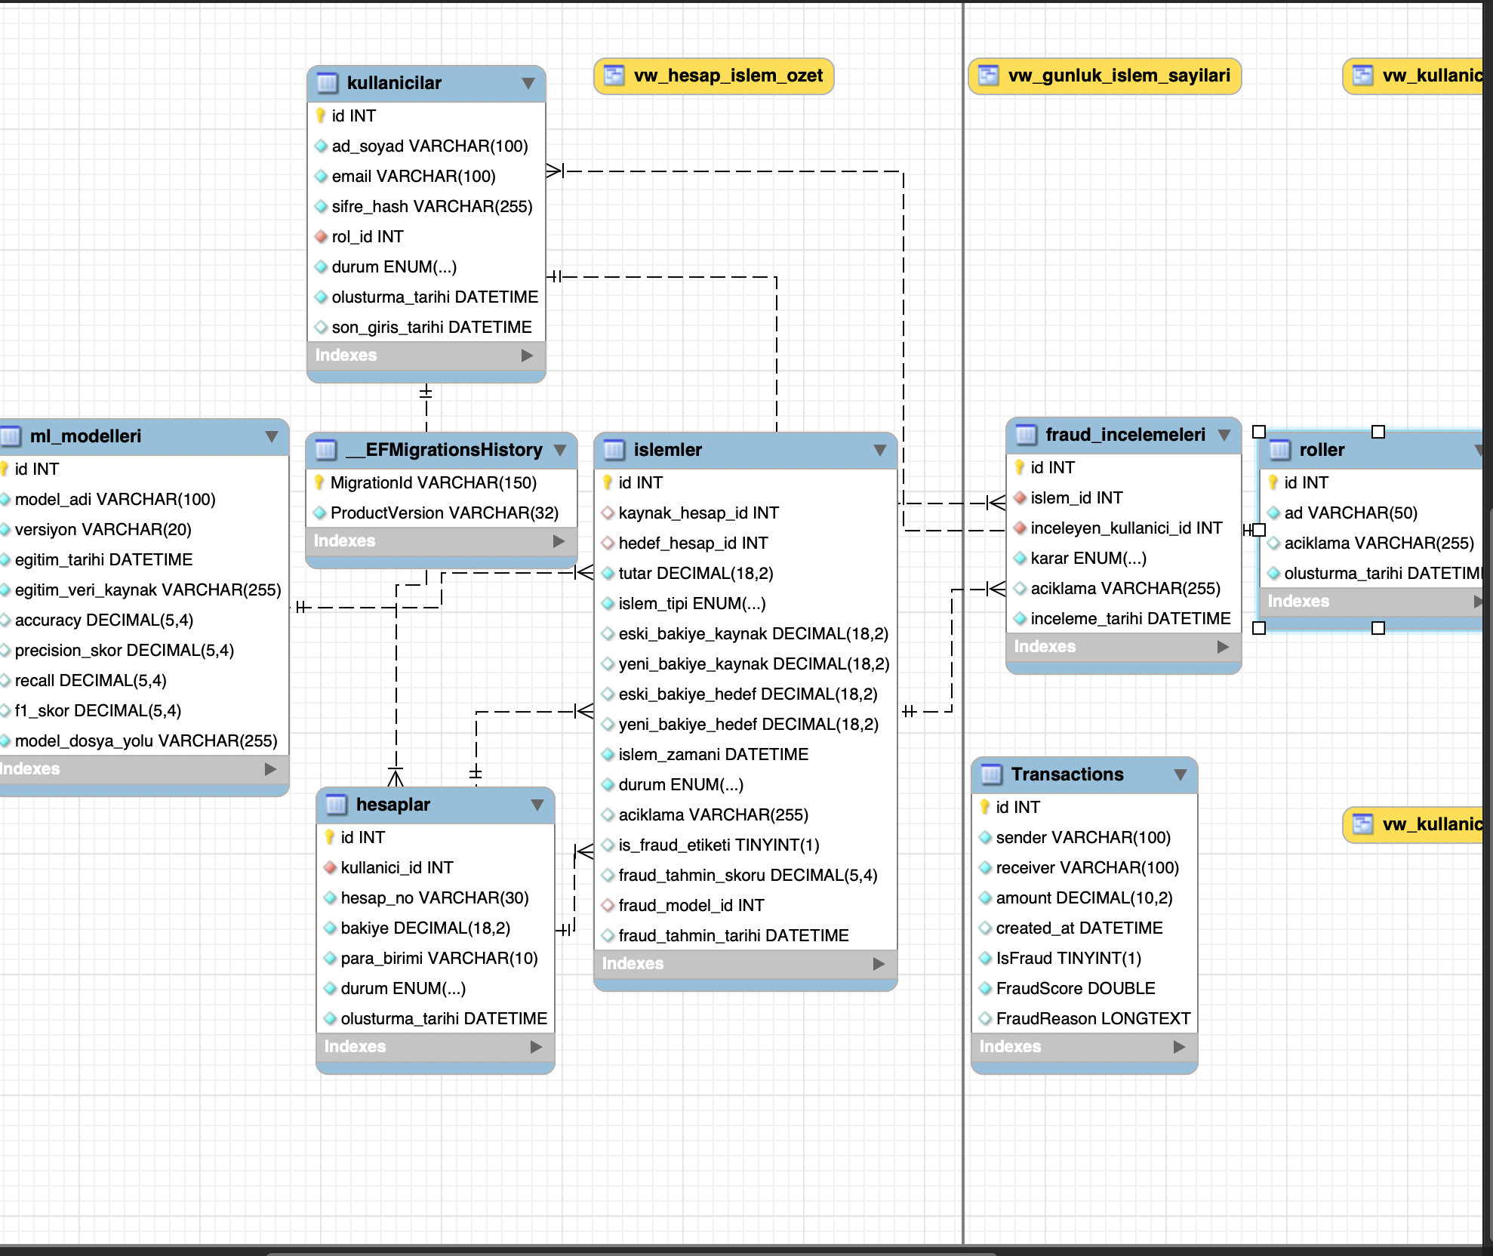
Yanda MySQL Workbench tablo görünümü verilmiştir:
Tablolar arası ilişkiler görselleştirilmiştir.

Slide 8
Kaynakça
[1] https://github.com/ireemkaya1/SheildPay
[2]MySQL Documentation – SQL Syntax ve Foreign Key Yapıları
https://dev.mysql.com/doc/
[3] MySQL Workbench Kullanım Kılavuzu
https://dev.mysql.com/doc/workbench/en/
[4] Ders Notları – Veritabanı Yönetim Sistemleri
Yusuf Özçevik

